Slide 1
Grupo de Trabajo de Inversiones
Sesión Número 035
Septiembre 2017

Slide 2
Orden del día
Grupo de Trabajo de Inversiones
Sesión número 035
Septiembre 2017
Informe y estrategia del FANVIT
Flujo de saldos de la Tesorería al Fanvit
Análisis de sensibilidad del Fanvit
Análisis CKD EXI (50 mdp)
Informe sobre la implementación de derivados Infonavit
Informe sobre el entorno económico
Informe y estrategia del FINVIT

Slide 3
I. Informe y estrategia del FANVIT
Resultados FANVIT
Activos en administración terminan agosto en 126,046 mdp.
Durante 2017 la Tesorería ha traspasado un total de 28,500 mdp.
El resultado al cierre de agosto es de +6,995 mdp que equivale a un rendimiento del 9.54% al descontar gastos acumulados en el año.
El plazo promedio ponderado de las inversiones en valores, gubernamentales, es de 7.3 años
Composición del FANVIT
Liquidez y deuda: 90.0% de los activos en administración están invertidos en: 60.5% Gubernamental (18.1% tasa fija, 17.3% udizado y 25.1% revisable) y 18.1% corporativos. Tiene 2.9% en estructurados de deuda y 8.5% de liquidez.
Renta variable: 7.3%. Una tercera parte nacional y el resto internacional (básicamente EU, Europa y Asia). Esto incluye bonos bancarios estructurados.
Fibras 2.4%. Básicamente industriales y diversificadas (5 fibras en total). Se están haciendo compras paulatinas para llegar a 3%.
CKDs 0.3% pagado. Al añadir el porcentaje comprometido, el total es de 1.2%.
Estrategia
Renta Fija
Actualmente el portafolio cuenta con una posición conservadora con un 8.5% en liquidez y 25.1% en bonos gubernamentales a tasa revisable, como instrumentos de manejo de liquidez, al buscar aprovechar movimientos en el mercado provocados por la situación económica y geopolítica actual (Corea del Norte, Negociaciones del TLCAN, decisiones de política monetaria internacional) para realizar compras en bonos de mediano y largo plazo (10 a 30 años).

Slide 4
Estrategia
Renta Fija
Durante el periodo se realizaron ventas de bonos gubernamentales de largo plazo (22 a 30 años), y así aprovechar el aplanamiento de la curva de bonos M para tomar utilidad y distribuir en instrumentos de la zona media de la curva nominal y real, manteniendo el plazo promedio ponderado de los activos dentro de un intervalo de 7 a 8.5 años, actual 7.3 años.
El escenario de política monetaria prevé bajas de tasas por parte de Banxico en el segundo semestre de 2018, por lo que consideramos es prudente mantener una posición estable en instrumentos de tasa revisable, buscando una disminución gradual hacia principios de 2018.
Se continuó con la reestructura de deuda corporativa del portafolio, se realizaron ventas por 1,054 millones de pesos en papeles que no van de acuerdo con el perfil de riesgo deseado y en instrumentos que presentan excedentes a los límites impuestos por la coordinación de riesgos en noviembre de 2016. Estos recursos se han buscado reinvertir en papeles de la más alta calidad crediticia, participando en emisiones primarias de bonos de emisoras paraestatales (CIENCB – FOVISSSTE).
Renta Variable y Bonos Bancarios Estructurados
Renta variable nacional e internacional se espera que entre en fase de consolidación, con riesgos a la baja a falta de catalizadores e incertidumbre por riesgos geopolíticos y climáticos. Actualmente se tiene 7.3% (incluyendo Bonos Bancarios y Estructurados) y el objetivo es 10%.

Slide 5
Estrategia
Renta Variable y Bonos Bancarios Estructurados
Durante el periodo se han realizado pocos movimientos en Renta Variable, manteniendo un portafolio diversificado con inversiones en regiones y países a través de ETF´s buscando optimizar las condiciones de riesgo rendimiento, privilegiando la parte internacional sobre la nacional debido a mejores perspectivas de retorno y valuaciones atractivas. Las regiones donde se participan son:
  México ha tenido un buen comportamiento apoyado principalmente por el consumo, incremento en remesas y buenos resultados corporativos en donde las utilidades han justificados valuaciones altas (múltiplos). Representa 2.1% del total de los activos (incluye Bonos Bancarios Estructurados).
  Europa ha presentado fortalezas en utilidades (con expectativas de que continúen en los trimestres siguientes) por incremento en su palanca operativa e incremento en ventas. Las expectativas de alza en dividendos aunado a valuaciones atractivas relativas con Estados Unidos la hacen una región atractiva. Significa 2.0% del total (incluye Bonos Bancarios Estructurados).
  Aun cuando Estados Unidos presenta altas valuaciones y un comportamiento favorable en el año, la inversión en esta región está justificada en el comportamiento del tipo de cambio aunado a las expectativas de buenos resultados corporativos en el corto-mediano plazo. Es 1.9% del total de los activos (incluye Bonos Bancarios Estructurados).
  Japón se ve beneficiado por una política fiscal agresiva, depreciación del Yen frente al dólar, estimaciones de crecimiento de utilidades y atractivas valuaciones. Representa 1.3% de los activos.

Slide 6
Estrategia
Fibras
El portafolio de Fibras del FANVIT ha privilegiado al sector industrial, el que tiene las mejores perspectivas y las tasas más altas de ocupación.
Esto ha representado que las Fibras en posición hayan tenido un mejor desempeño que el total del sector de Fibras en México.
Además, aquellas con mayor participación, cuentan con dividendos altos, cercanos al 8.0%.
Por último, el sector tiene valuaciones atractivas dado que las Fibras cotizan por debajo de su valor neto de activos, es decir, vale más el total de sus acciones que los inmuebles en los que ellas están invertidas.
CKD’s
En septiembre se concretó la inversión en el CKD de Quierocasa por 300 mdp (10% emisión).
En total, se han hecho inversiones en 7 CKD’s:
  5 de bienes raíces (Walton, Prudential, IGS, Alignmex, Quierocasa)
  2 de infraestructura (CKD Interacciones y EXI)
El monto comprometido es de 1,850 mdp (1.5% Fanvit):
  435 mdp pagados (0.3%)
  1,201 mdp por pagar (1.2%).
Quedan 300 mdp aprobados pendientes de inversión (CKD Ainda). Vence en septiembre la orden.

Slide 7
Estrategia
CKD’s
Actualmente están en pipeline 14 CKD’s; con la mitad de ellos se han tenido reuniones de trabajo.
En términos de retornos, se espera que las inversiones en CKDs de deuda senior y de bienes raíces tengan resultados positivos más rápido, que las inversiones en infraestructura y energía que requieren más tiempo en su proceso de inversión.
II. Flujo de saldos de la Tesorería al Fanvit
Traspasos de la Tesorería al FANVIT. En los últimos dos bimestres los importes han disminuido por el fuerte crecimiento en la colocación de créditos. Existe la posibilidad que no se realice traspaso con fines precautorios.
III. Análisis de sensibilidad del Fanvit
Por cada punto base que aumenten las tasas de interés, el portafolio ve disminuido su valor en -55.7 mdp.
En términos de renta variable, por cada 1% que desciendan los instrumentos de renta variable en los que invierte el Fanvit, el valor del portafolio disminuye -111.3 mdp.
Finalmente, en términos de tipo de cambio, una apreciación del tipo de cambio de 1% implica una caída de -53.3 mdp en el portafolio.

Slide 8
IV. Análisis CKD EXI (50 mdp)
EXI realizará un proyecto de compresión de gas que requeriría la aportación de 50 mdp adicionales a los ya comprometidos por el Fanvit (serie B). La recomendación de la Gerencia Senior es de no participar.
V. Informe sobre la implementación de derivados Infonavit
Actualmente el Infonavit a través de la Gerencia Sr. De Coordinación de Inversiones y con el apoyo de la Coordinación General de Riesgos, Contabilidad General, Contraloría General, Auditoria Interna y Subdirección de TI está llevando a cabo las actividades correspondientes para realizar operaciones dentro del mercado de derivados con futuros de tipo de cambio. Lo anterior con fines de cobertura en mercados estandarizados.
Inicialmente se plantea utilizar futuros para realizar operaciones con divisas, con el propósito de cubrir el riesgo cambiario al que el portafolio está expuesto por la inversión en activos de renta variable internacional. Dado que el portafolio se valúa todos los días en pesos, se hace necesario utilizar la herramienta de cobertura cambiaria.
El Infonavit tiene un portafolio de inversiones de largo plazo a través del Fondo de Apoyo a las Necesidades de Vivienda de los Trabajadores (FANVIT) con activos en administración valor cartera de $126,046 millones de pesos (mdp) al 31 de agosto de 2017. A esta misma fecha se tiene 5.3% del portafolio (6,653 mdp) en valores de renta variable internacional expresada en dólares, euros y yenes básicamente y se tiene contemplado aumentar esta exposición sujeta a las autorizaciones del comité de riesgos.

Slide 9
Derivados
Los esfuerzos realizados incluyen adecuación del sistema; definición de estrategias, metodologías y límites de riesgos; establecimiento de políticas y procedimientos; cumplimiento de la normatividad aplicable y demás temas que permitan el funcionamiento óptimo y un adecuado manejo del portafolio en cuestión de usos de derivados de cobertura.
Con el fin de cumplir con mejores prácticas de mercado y dar certeza al proceso a realizar, se atenderán los requerimientos aplicables establecidos por BANXICO en temas de derivados (31 puntos de BANXICO).
La definición puntual de la estrategia (incluyendo uso derivados) y solicitud formal para su implementación se estarán presentando en el corto plazo. Lo anterior sujeto al cumplimiento y revisión del proceso en general con el objetivo de terminar el proceso para principios del cuarto trimestre del año en curso.
VI. Informe sobre el entorno económico
La recuperación se mantiene a un ritmo modesto en las economías desarrolladas, principalmente en Europa, Japón y Canadá.
La economía mexicana muestra ciertos signos de desaceleración al iniciar el segundo trimestre.
Principales riesgos:
  Alta inflación genere efectos de segundo orden
  Riesgos políticos internos y externos
  Ruptura en TLCAN

Slide 10
Informe sobre el entorno económico
En términos de mercado se están observando las volatilidades en tasas de interés mexicanas más bajas desde la crisis financiera.
  Esto se debe a una combinación de un crecimiento acotado en el mundo para los próximos trimestres, además de factores locales como el descenso en el riesgo de crédito de México y lo que comenzaría a ser una tendencia tenue a la baja en la inflación.
VII. Informe y estrategia del FINVIT
Durante el periodo el FINVIT se mantuvo por encima de su parámetro de referencia y de los CETES a 28 días, en Agosto el FINVIT generó un rendimiento del 8.10% anualizado, dando como resultado un rendimiento acumulado durante el año de 7.32%. El fondo ha presentado un crecimiento estable durante el año pasando de 50.3 a 65.7 millones de pesos, es decir, un incremento del 30.6% en los activos del fondo.
Se buscarán oportunidades de inversión en deuda corporativa de la más alta calidad así como inversiones en bonos gubernamentales, aprovechando las condiciones del mercado con el fin de mejorar la rentabilidad del portafolio.

Slide 11
Resultados FANVIT
Septiembre 2017

Slide 12
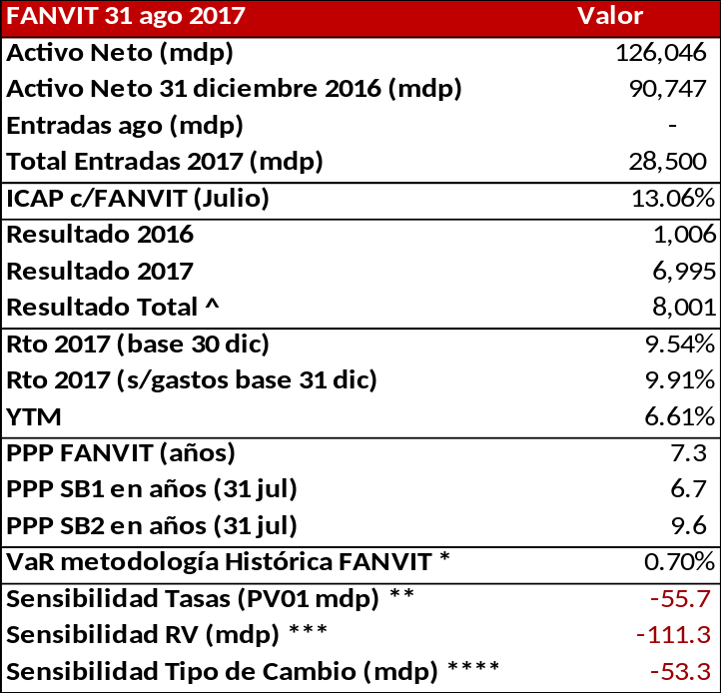
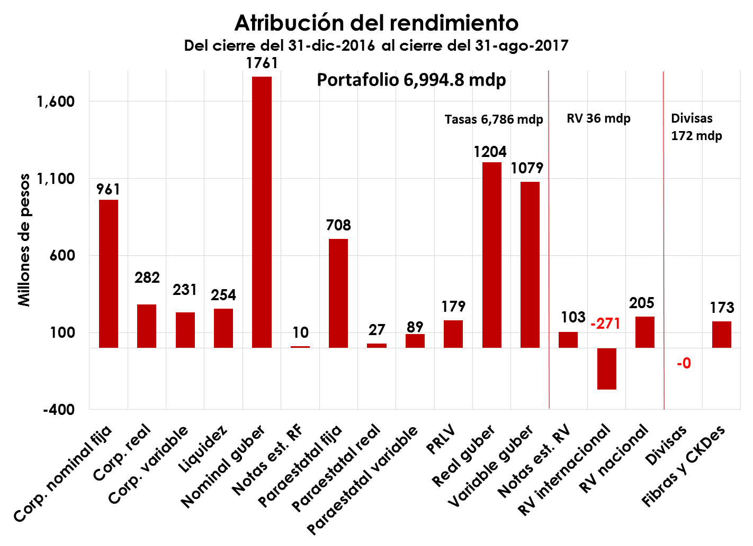
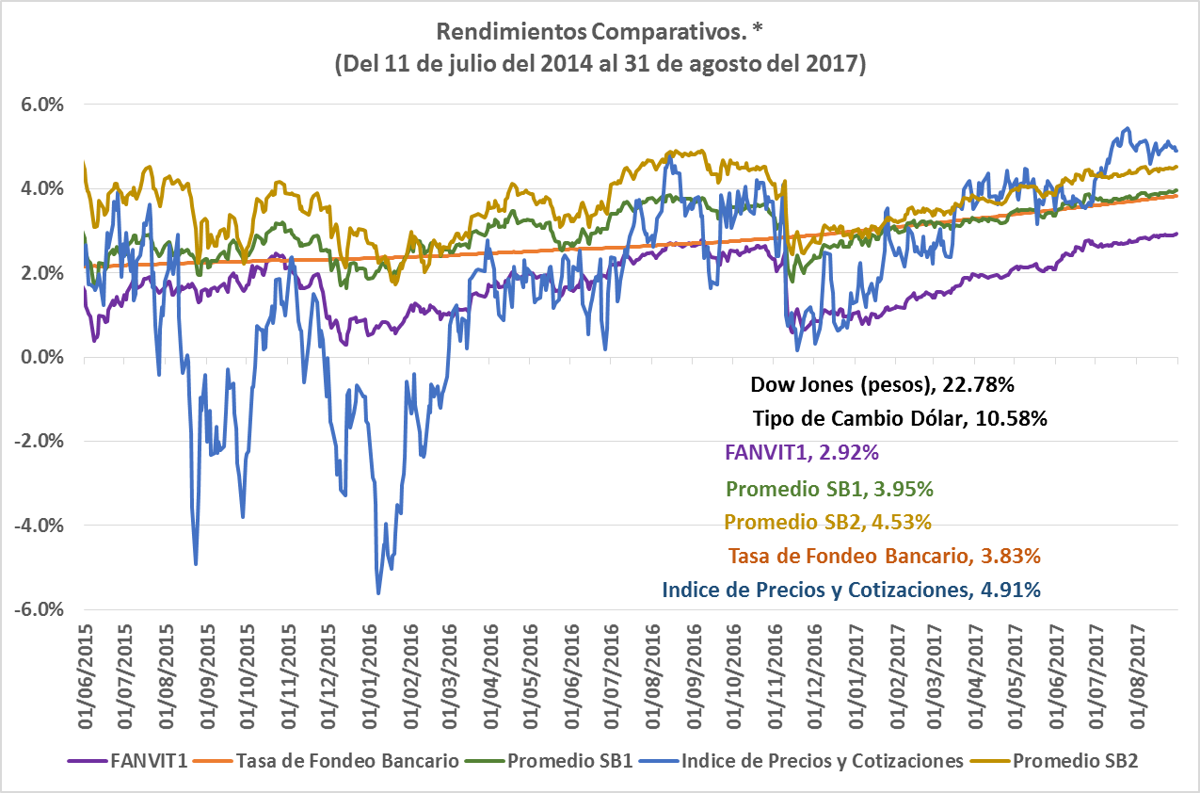
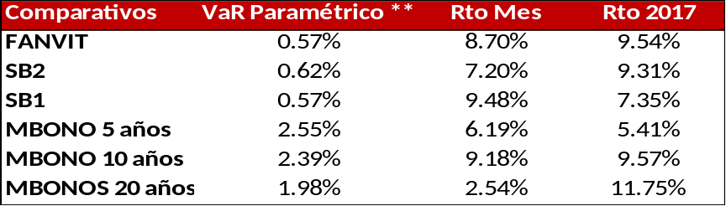
Resultado FANVIT al 31 de agosto de 2017
Calculado del 31 dic 2016 al 31 de agosto del 2017 con base en el “valor del portafolio”.
* El VaR histórico es a horizonte de 1 día con el 99% de confianza ** Sensibilidad por aumento de 1pb en tasas (PV01). *** Sensibilidad por disminución de 1% en Renta Variable (RV). **** Sensibilidad por disminución de 1% en el dólar.
^ Resultado proporcionado por el área de Riesgos.
La atribución al rendimiento es bruto, por lo tanto a los activos netos se le suman los gastos no equiparables, cupones pendientes y compras/ventas por liquidar que equivalen a 196 mdp.
El resultado podría variar no más del 1% por redondeos.
Fecha: 31 de agosto 2017. * Suma de Activos Netos de las Siefores al 31 de julio.
** VaR Paramétrico al 99% de confianza horizonte a un día.
* Rendimiento anualizado. Suponemos el rendimiento del FANVIT (con gastos) si hubiera invertido únicamente en los activos graficados

Slide 13
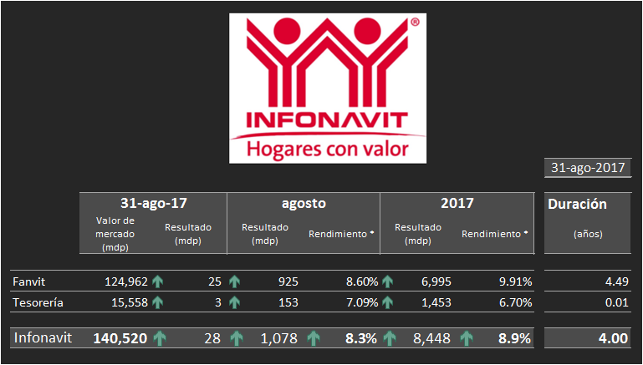
Resultado de Gestión al 31 de agosto de 2017
Cifras en millones de pesos y porcentaje al 31de agosto de 2017.
Fuente: Coordinación General de Riesgos
13

Slide 14
Composición del FANVIT
Septiembre 2017

Slide 15
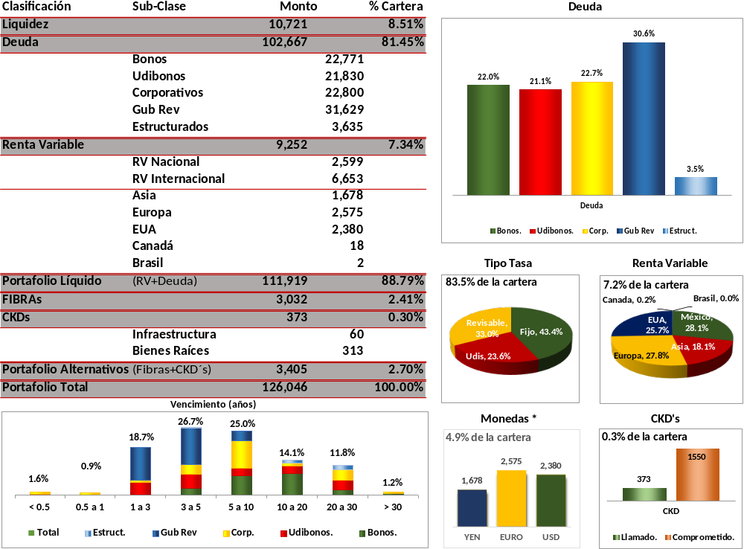
Cartera FANVIT al 31 de agosto de 2017
* En monedas se está contabilizando “Renta Variable en Divisas” más la chequera en dólares. La suma de los porcentajes será superior al 100%
Fuente: Elaborado por la Gerencia Sr. de MFGI del Infonavit con datos al 31 de agosto de 2017.

Slide 16
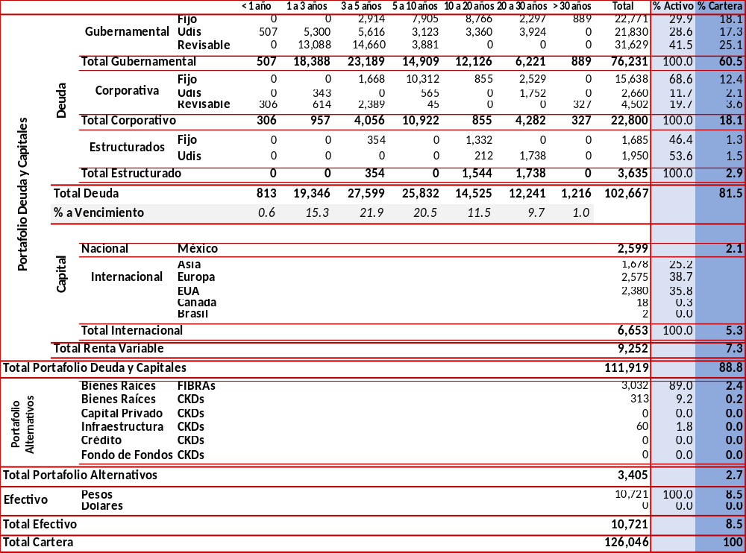
Cartera FANVIT al 31 de agosto de 2017
Fuente: Elaborado por la Gerencia Sr. de MFGI del Infonavit con datos al 31 de agosto de 2017.

Slide 17
Estrategia Renta Fija
Septiembre 2017

Slide 18
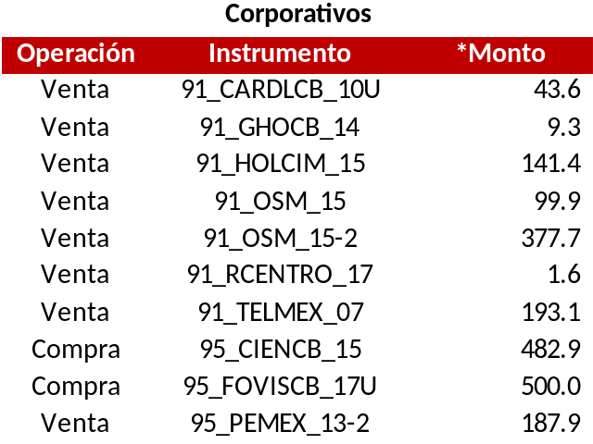
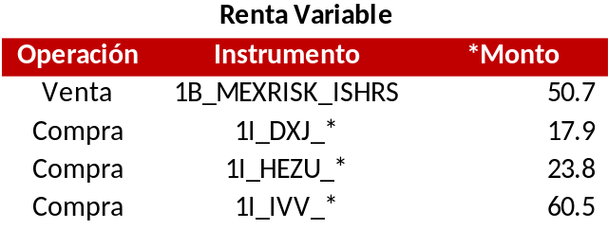
Operaciones relevantes
FANVIT del 1 al 31 de agosto de 2017.
Reducción de exposición en papeles corporativos y participación en emisiones primarias de emisoras cuasi gubernamentales.
Incremento en posición de renta variable internacional manteniendo la estructura del portafolio.
*Cifras en millones de pesos.

Slide 19
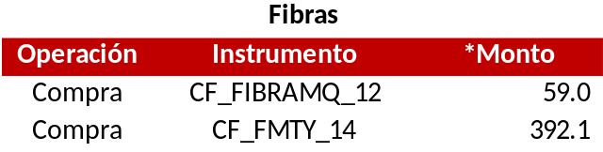
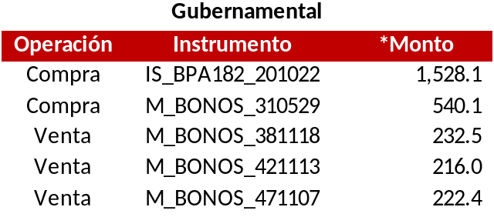
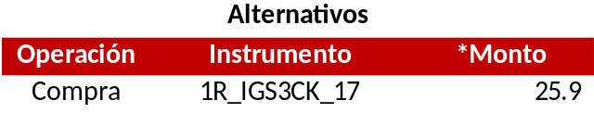
Operaciones relevantes
FANVIT del 1 al 31 de agosto de 2017.
Participación en el mercado secundario de Fibras, siguiendo la estrategia de diversificación del portafolio.
Compra de valores gubernamentales a tasa variable como instrumento de manejo de liquidez, operaciones de valor relativo buscando tomar utilidades a los nodos largos de la curva de bonos M.
Participación en emisión de CKD IGS.
*Montos en millones de pesos.

Slide 20
Expectativas por clases de activo
Tipo de activo y % en portafolio
Tasa
Nominal
Tasa
Real
Tasa
Variable
Gubernamental
60.5%
Enfoque en operaciones de valor relativo
Incertidumbre en asuntos políticos globales y locales, así como de acciones de bancos centrales mantiene acotado el potencial de renta fija.
Corporativos*
21.0%
Compras selectivas
Las sobretasas de este tipo de instrumentos han bajado, pero ante la perspectiva en tasas se han estancado.
Renta Variable
7.3%
Neutral
Se espera que entre que entre en fase de consolidación, con riesgos a la baja a falta de catalizadores e incertidumbre por riesgos geopolíticos y climáticos.
Fibras
2.4%
Atractivo
Sector con valuaciones atractivas, algunas pagan dividendos altos
CKDs
0.3% (1.2%)
Neutral
En etapa de bajo crecimiento, se pueden hallar oportunidades sectoriales en activos no convencionales.
* Incluye papeles donde el emisor es un corporativo o un fideicomiso

Slide 21
Estrategia FANVIT
  Mantener un intervalo entre 7 y 8.5 años el plazo promedio ponderado del portafolio (actual 7.3).
  Mantener hasta un 10% del Activo Neto en Renta Variable y 3% en 6 Fibras diversificadas e industriales. Las compras se realizarían en forma paulatina.
  Continuar con la venta de corporativos que se encuentran identificados, así como los que exceden limites de la Coordinación General de Riesgos en forma paulatina y cuidando los niveles de precios.
  Aprovechar oportunidades de mercado que permitan mejorar la rentabilidad del portafolio.
  La estrategia debe quedar enmarcada en el marco de gestión.

Slide 22
Renta Variable y Bonos Bancarios Estructurados
Septiembre 2017

Slide 23
Renta Variable y Bonos Estructurados FANVIT
La exposición en renta variable del FANVIT es de $7,161 mpd (5.7% del total de la cartera), distribuida en 9 ETF´s. Los bonos bancarios estructurados ligados a renta variable representan un monto de $2,091 mpd del FANVIT (1.6% del total de la cartera).
Del monto anterior $2,599 mdp corresponde a renta variable nacional (28.1% del total de renta variable) y $6,653 mdp en renta variable internacional (71.9% del total de renta variable).
Renta variable internacional esta compuesto por $2,380 mdp en Estados Unidos (36.3% del total de renta variable internacional), $2,575 mpd en Europa (39.2% del total de renta variable internacional), $1,678 mdp en Asia (24.2% del total de renta variable internacional) y $20 mdp en Canadá y Brasil (0.3% del total de renta variable internacional) .

Slide 24
Bonos Bancarios Estructurados FANVIT
Los bonos bancarios estructurados (incluyendo las referenciadas a TIIE28) representan un monto de $2,366 mpd del FANVIT (1.9% del total de la cartera).
La distribución de los bonos bancarios estructurados por región presenta un monto de $1,046.5 mdp en México (44.2% del total de los bonos bancarios estructurados), $1,114.0 mpd en Europa (47.1% del total de los bonos estructurados) y $205.1 mdp en Estados Unidos (8.7% del total de los bonos estructurados).
Los subyacente de referencia de los bonos bancarios estructurados son Mexbol Index (9.4% del total de los bonos bancarios estructurados), Euro Stoxx 50 (35.2% del total de los bonos estructurados), Dow Jones (7.0% del total delos bonos bancarios), servicios públicos Europa (5.3% del total de los bonos estructurados), salud Europa (6.6% del total de los bonos estructurados), Financieros Estados Unidos (1.6% del total de los bonos estructurados), CEMEX (23.3% del total de los bonos estructurados) y TIIE28 (11.6% del total de los bonos estructurados).
Fuente: Elaborado por la Gerencia Sr. de Coordinación de Inversiones del Infonavit con datos al 31 de agosto de 2017.

Slide 25
Renta Variable y Bonos Bancarios Estructurados FANVIT
Instrumento | Subyacente | Monto (mdp) | % Portafolio | % RV |  | Costo Prom Unit. Adq. | Valor Actual | Rendimiento
México |  |  |  |  |  |  | México
1B_MEXRISK_ISHRS | MSCI México Risk | 1,261 | 1.0% | 13.6% |  | 22.0 | 24.0 | 9.3%
1B_ILCTRAC_ISHRS | IPC "Large Cap" | 565 | 0.4% | 6.1% |  | 47.4 | 54.4 | 14.7%
 |  | 1,827 | 1.4% | 19.7%
J_BSAN_S00677 | Mexbol | 166 | 0.1% | 1.8% |  | 102.2 | 110.9 | 8.5%
J_BSAN_S00678 | Mexbol | 55 | 0.0% | 0.6% |  | 102.2 | 110.9 | 8.5%
2_CEMEX_09 | Acción Cemex | 551 | 0.4% | 6.0% |  | 9770.8 | 10312.1 | 5.5%
 |  | 772 | 0.6% | 8.3%
Total |  | 2,599 | 2.1% | 28.1%
Estados Unidos |  |  |  |  |  | Estados Unidos
1I_IVV_* | S&P 500 Index | 1,529 | 1.2% | 16.5% |  | 4,752.3 | 4,438.3 | -6.6%
1I_QQQ_* | NASDAQ Index | 286 | 0.2% | 3.1% |  | 2,431.1 | 2,604.5 | 7.1%
1I_XMX_* | Global Equity | 304 | 0.2% | 3.3% |  | 484.6 | 487.4 | 0.6%
 |  | 2,119 | 1.7% | 22.9%
1I_XLF_* | Sector Financiero | 56 | 0.0% | 0.6% |  | 476.1 | 440.0 | -7.6%
 |  | 56 | 0.0% | 0.6%
J_BSAN_S00706 | Dow Jones | 166 | 0.1% | 1.8% |  | 102.4 | 110.8 | 8.2%
99_SCOTIAB_7-15 | IXM/SX5E | 39 | 0.0% | 0.4% |  | 96.0 | 97.2 | 1.2%
 |  | 205 | 0.2% | 2.2%
Total |  | 2,381 | 1.9% | 25.7%
Fuente: Elaborado por la Gerencia Sr. de Coordinación de Inversiones del Infonavit con datos al 31 de agosto de 2017.

Slide 26
Renta Variable y Bonos Bancarios Estructurados FANVIT
Instrumento | Subyacente | Monto (mdp) | % Portafolio | % RV |  | Costo Prom Unit. Adq. | Valor Actual | Rendimiento
Europa |  |  |  |  |  | Europa
1I_SX7EEX_N | Sector Bancario Europa | 30 | 0.0% | 0.3% |  | 237.7 | 271.2 | 14.1%
1I_HEZU_* | Euro Stoxx 50 | 1,309 | 1.0% | 14.2% |  | 538.4 | 513.4 | -4.6%
1I_XMX_* | Global Equity | 122 | 0.1% | 1.3% |  | 484.6 | 487.4 | 0.6%
 |  | 1,461 | 1.2% | 15.8%
J_BSAN_S00626 | Ser. Públicos Europa | 125 | 0.1% | 1.4% |  | 91.6 | 100.0 | 9.1%
J_BSAN_S00727 | Salud Europa | 155 | 0.1% | 1.7% |  | 84.8 | 88.7 | 4.7%
J_BACOMER_S5108 | Euro Stoxx 50 | 163 | 0.1% | 1.8% |  | 93.0 | 96.1 | 3.3%
J_BSAN_S00567 | Euro Stoxx 50 | 145 | 0.1% | 1.6% |  | 94.8 | 97.0 | 2.3%
J_BSAN_S00654 | Euro Stoxx 50 | 127 | 0.1% | 1.4% |  | 97.6 | 101.9 | 4.4%
J_BSAN_S00680 | Euro Stoxx 50 | 101 | 0.1% | 1.1% |  | 96.7 | 100.8 | 4.2%
J_BSAN_S00684 | Euro Stoxx 50 | 130 | 0.1% | 1.4% |  | 99.1 | 104.3 | 5.2%
99_SCOTIAB_20-15 | Euro Stoxx 50 | 128 | 0.1% | 1.4% |  | 98.2 | 102.1 | 4.0%
99_SCOTIAB_7-15 | IXM/SX5E | 39 | 0.0% | 0.4% |  | 96.0 | 97.2 | 1.2%
 |  | 1,113 | 0.9% | 12.0%
Total |  | 2,574 | 2.0% | 27.8%
Asía |  |  |  |  |  | Asia
1I_DXJ_* | NIKKEI Index | 1,588 | 1.3% | 17.2% |  | 996.2 | 927.4 | -6.9%
1I_XMX_* | Global Equity | 90 | 0.1% | 1.0% |  | 484.6 | 487.4 | 0.6%
 |  | 1,678 | 1.3% | 18.1%
Total |  | 1,678 | 1.3% | 18.1%
Otros (Canada, Brasil) |  |  |  |  |  | Otros (Canada, Brasil)
1I_XMX_* | Global Equity | 20 | 0.0% | 0.2% |  | 484.6 | 487.4 | 0.6%
 |  | 20 | 0.0% | 0.2%
Total |  | 20 | 0.0% | 0.2%
Renta Variable FANVIT
 |  | Monto (mdp) | % Portafolio | % RV
Total |  | 9,252 | 7.3% | 100.0%
Fuente: Elaborado por la Gerencia Sr. de Coordinación de Inversiones del Infonavit con datos al 31 de agosto de 2017.

Slide 27
Fibras
Septiembre 2017

Slide 28
El sector de Fibras cotiza a un descuento sobre su Valor Neto de Activos
Valen menos las acciones de las Fibras que los activos físicos en los que están invertidos.
Fibras en el FANVIT
Fuente: BTG Pactual, Bloomberg

Slide 29
El portafolio de Fibras del FANVIT ha tenido un mejor desempeño que el agregado del sector en 2017
Esto se ha debido al mayor peso del sector industrial respecto al portafolio de referencia de Fibras en el mercado.
Comparativo: Sector Fibras vs Portafolio Fibras FANVIT. 2017
e incremento de posición en Fibras
Compras
Terra
Compras
Macquarie
Compras
Funo
Compras
FMonterrey
Fuente: MFGI, Bloomberg

Slide 30
Fibras FANVIT
México
Instrumento | Subyacente | Monto (mdp) | % Portafolio | % Fibras |  | Costo Prom Unit. Adq. | Valor Actual | Rendimiento
CF_FIBRAMQ_12 | FIBRA | 642 | 0.5% | 21.2% |  | 20.3 | 24.0 | 18.2%
CF_FIBRAPL_14 | FIBRA | 420 | 0.3% | 13.9% |  | 29.5 | 36.4 | 23.3%
CF_FUNO_11 | FIBRA | 369 | 0.3% | 12.2% |  | 33.9 | 31.9 | -5.9%
CF_TERRA_13 | FIBRA | 1,193 | 0.9% | 39.4% |  | 30.0 | 30.4 | 1.5%
CF_FMTY_14 | FIBRA | 408 | 0.3% | 13.4% |  | 12.3 | 12.4 | 0.5%
Total |  | 3,032 | 2.4% | 100.0%
La exposición en fibras del FANVIT es de $3,032 mpd (2.4% del total de la cartera), distribuida en 5 instrumentos.
El 39.4% del portafolio de fibras esta invertido en TERRA13, en tanto la fibra de menor exposición es FMTY14 (fibra monterrey) con 13.4% del total de fibras.
Fuente: Elaborado por la Gerencia Sr. de Coordinación de Inversiones del Infonavit con datos al 31 de junio de 2017.

Slide 31
CKD’s
Septiembre 2017

Slide 32







Resumen de las inversiones en CKD’s
 |  |  |  |  | al 31 de agosto de 2017*
CKD | Precalif. | Fecha inversión | Comprometido |  | Llamado | TIR
 |  |  | mdp | % del CKD
 | 6.4 | 05-ago-16 | 350 | 10.0% | 31% | -4.05%
 | 9.1 | 19-dic-16 | 300 | 4.3% | 20% | -2.30%
 | 8.7 | 28-abr-17 | 200 | 4.5% | 20% | -3.28%
 | 8.8 | 09-may-17 | 200 | 7.4% | 33% | 34.80%
 | 7.1 | 19-may-17 | 200 | 10.0% | 20% | -0.89%
 | 6.6 | 31-may-17 | 300 | 5.4% | 20% | -0.59%
 | 8.0 | 06-sep-17 | 300 | 10% | 20% | 0%
Total |  |  | 1,850 mdp |  | 434 mdp | -0.84%
*
Elaborado por la Gerencia Sr. de Coordinación de Inversiones del Infonavit con datos de PiP.
Datos al 31 de agosto de 2017. *La inversión en el CKD Quiero casa se realizó después del 31 de agosto, pero se incluye para fines informativos; no se incluye en la TIR total .

Slide 33
Se tienen siete CKD’s en el Fanvit
Se han comprometido 1,850 mdp en 7 CKD’s
En total, el monto comprometido en CKD’s es el 1.48% del Fanvit
El consumo es del 49% del monto asignado para CKD’s*
Actualmente se tiene participación en dos sectores: Bienes raíces e Infraestructura
1,200 mdp
650 mdp
Quiero casa: 300
**
Alignmex: 200
IGS: 200
EXI: 300
PruMex: 200
Walton: 300
GFI: 350
Deuda
y otros
Infraestructura
Bienes raíces
Capital privado
Energía
*Con base en los límites asignados por la Coordinación General de Riesgos se puede invertir el 3% del Fanvit en CKD’s, equivalente a 3,748 mdp al 31 de agosto de 2017. **La inversión en el CKD Quiero casa se realizó después del 31 de agosto, pero se incluye para fines informativos.

Slide 34
Pendiente de inversión un CKD aprobado
Queda pendiente la inversión en Ainda, cuya aprobación vence en septiembre*. Con esta inversión:
  El monto total comprometido ascendería a 2,150 mdp
  El porcentaje total invertido en CKD’s sería el 1.71% del Fanvit
  El consumo del monto asignado para CKD’s sería de 57%**
  Aún no se tiene fecha de cierre de libro de Ainda
Ainda: 300**
Deuda
y otros
Infraestructura
Bienes raíces
Capital privado
Energía
*La actualización del análisis se presentó en el Comité de Inversiones sesionado en Junio y la orden aprobada prevalece 3 meses
**Con base en los límites asignados por la Coordinación General de Riesgos se puede invertir el 3% del Fanvit en CKD’s, equivalente a 3,748 mdp al 31 de agosto de 2017.

Slide 35

Resumen de las características de CKD’s aprobados
CKD | Sector | Monto (mdp) | Preferente | Comisión | Tamaño (mdp) | Coinversión | Tasa neta esp | Periodo inversión (años) | Plazo (años) | Apalancam. máx
 | I | 350 | 9% | 1.65% | 3,500 | 5% | 14.5% | 5 | 15 | 35%
 | BR | 300 | 10% | 1.63% | 7,000 | 6% | 15.0% | 4 | 10 | 65%
 | BR | 200 | 10% | 1.63% | 4,422 | 6% | 17.5% | 3 | 10 | 65%
 | BR | 200 | 10% | 1.50% | 2,700 | 5% | 15.0% | 5 | 10 | 70%
 | BR | 200 | 9% | 1.25% | 2,000 | 5% | 16.0% | 5 | 10 | 65%
 | I | 300 | 10% | 1.50% | 4,755 | 5% | 13.0% | 5 | 15 | 60%
 | BR | 300 | 10% | 1.50% | 4,000 | 30% | 17.5% | 4 | 10 | 65%
 | E,I | 300 | 10.5% | 1.50% | 5,000 | 5% | 18.0% | 5 | 15 | 60%
Promedio |  | 269 | 9.8% | 3.21% | 4,172 | 8% | 15.8% | 4.5 | 11.875 | 61%
*
*Monto aprobado, inversión pendiente. ** Se toma el promedio del intervalo para fines comparativos cuando la comisión, el preferente o la TIR esperada estén dados por intervalo. (I): Infraestructura, (E): Energía, (BR): Bienes raíces

Slide 36
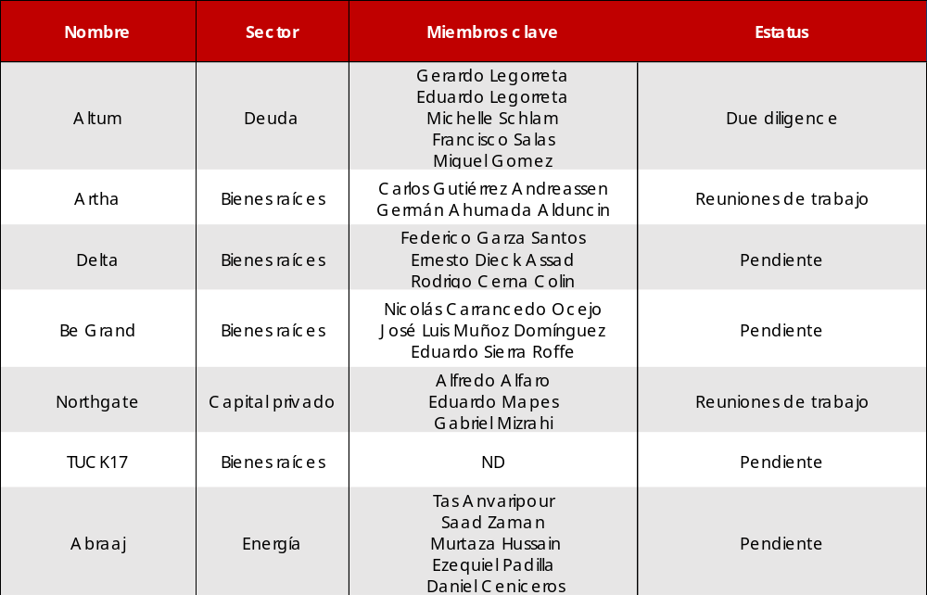
Pipeline de CKD’s registrados PASE (1)
Tenemos 14 CKD’s en pipeline:
6 de bienes raíces, 2 de capital privado, 3 de deuda, 1 de energía y 2 de infraestructura
http://pase.plataformainfonavit.com/login

Slide 37
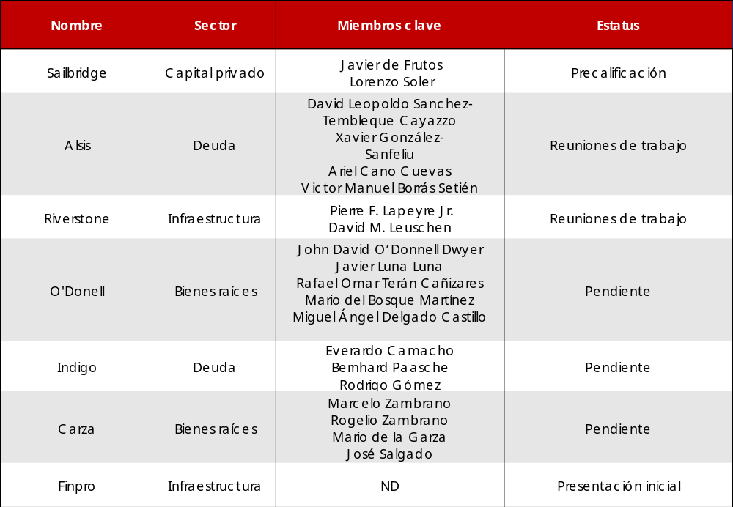
Pipeline de CKD’s registrados PASE (2)
http://pase.plataformainfonavit.com/login

Slide 38
Flujo de saldos de la Tesorería al Fanvit
Septiembre 2017

Slide 39
Representación gráfica de la “Política de traspasos Tesorería – Fanvit” a Agosto 2017
Política de traspasos Tesorería-Fanvit
Monto transferido
en junio $17,500 mdp
MMR
$33,687 mdp
Monto transferido
en enero $6,000 mdp
Monto transferido
en abril $5,000 mdp
SML
$10,475 mdp
- - - Saldo estimado de Tesorería
Saldos observados en la Tesorería en 2017 (periodo del 01-01-2017 al 31-08-2017)
En Septiembre 2017 los saldos son estimados de acuerdo a la proyección del flujo considerando la tubería al corte del 03 de septiembre de 2017
MMR= Monto Máximo de Recursos.
SML= Saldo Mínimo de Liquidez.

Slide 40
Histórico del Saldo observado en la Tesorería de Agosto 2016 a Agosto 2017
Política de traspasos Tesorería-Fanvit
Monto transferido
en junio $17,500 mdp
Monto Máximo de recursos.
Saldo Mínimo de caja.
$33,687 mdp
$25,398 mdp
Saldo Mínimo de Liquidez
$10,475 mdp
------------ Año 2016 ------------
-------------------------- Año 2017 ---------------------------
Saldos observados en la Tesorería en 2016 - 2017 (periodo del 01-08-2016 al 31-08-2017)

Slide 41
Análisis de sensibilidad
Septiembre 2017

Slide 42
Selección de escenarios pruebas de estrés
 |  | Escenario base | Escenario 2 | Escenario 3
 | Tipo de movimiento: | Promedio histórico | Sorpresa | Cambio de paradigma
 | Ejemplo: | Desviación estándar anual de los últimos 2 años | Elecciones en EUA | Alza de tasas de 2013
 | Argumento: | La desviación estándar es una métrica de dispersión que ayuda a entender cuanto tiende a alejarse una serie en relación a su promedio. | Movimiento ante un evento (negativo) inesperado. | Por primera vez en más de 5 años, surgió la expectativa de un ciclo alcista en tasas de referencia (EUA). Dicha tasa había permanecido sin cambios desde finales de 2008.
 | Escenarios contenidos | 1. A finales de agosto de 2015 se comenzó a especular sobre la posible subida de tasas de la FED. Los desplazamientos máximos de la curva fueron 20 y 30 puntos base en un periodo de 5 meses. 2. A finales de 2015, la baja en las expectativas de un crecimiento económico global ocasionaron un desplazamiento hacia abajo de 30pbs en un mes y de hasta 50pbs en 4 meses. | 1. Información histórica.- Fecha 08/11/2016. | 1. Información histórica.- Fecha 10/05/2013.
Impacto simulado | Renta Fija | +-30pbs | +125pbs* | +200pbs***
 | Renta Variable** | +-3.5% | -5.5%*,^ | -6.9%***
 | Tipo de cambio | +-5.18% | +14%* | +10%***
 | *Se toma el movimiento promedio en dicha clase de activo en los 3 meses siguientes al evento.
 | **La correlación anual entre renta variable y tipo de cambio ha variado entre -0.8 y +.08 en los últimos 3 años. Para la creación de escenarios toma como base el movimiento promedio en la referencia estadounidense y mexicana a menos que diga lo contrario.
 | ^Movimiento observado en el mercado de renta variable mexicano.
 | ***El punto máximo observado en un periodo de 6 meses.
42

Slide 43
Simulación en FANVIT
Cartera del FANVIT estresada al 31 de agosto de 2017
 | Escenario Base |  | Escenario 2 | Escenario 3
Renta Fija | +30pbs | -30pbs | +125pbs | +200pbs
Cambio(mdp) | -1,642 | +1,695 | -6,522 | -10,065
Cambio (%) | -1.60% | +1.66% | -6.37% | -9.83%
Renta Variable | -3.5% | +3.5% | -5.5% | -6.9%
Cambio(mdp) | -399 | +379 | -652 | -804
Cambio (%) | -3.59% | +3.41% | -5.87% | -7.23%
Tipo de cambio | +5.18% | -5.18% | +14% | +10%
Cambio(mdp) | +276 | -276 | +747 | +533
Cambio (%) | 2.49% | -2.49% | 6.72% | 4.80%
Nota: Los únicos instrumentos que no se estresan son las notas estructuradas ya que cuentan con capital garantizado y en algunos casos sólo el siguiente cupón depende del movimiento del (los) instrumento(s) de referencia. CKDs y Fibras se contemplaron en el estrés de renta variable.
43

Slide 44
CKD EXI
Septiembre 2017

Slide 45
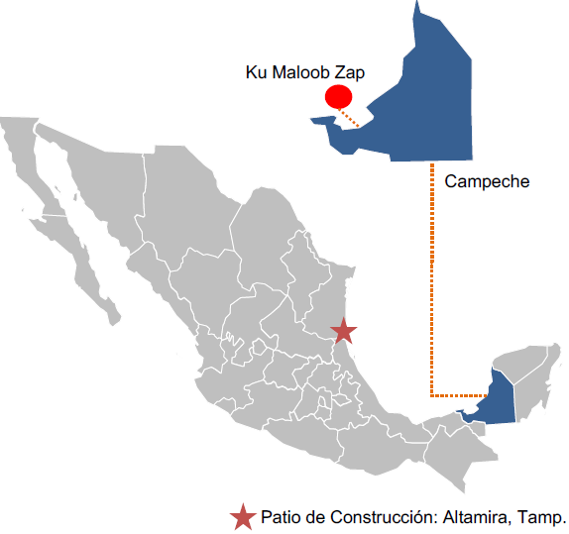
Serie B del CKD EXI2: Proyecto de compresión de gas
EXI participó en la licitación para el desarrollo de un proyecto de compresión de gas.
Es un proyecto greenfield que consiste en la prestación del servicio de compresión de gas amargo para Pemex en el estado de Campeche.
Al ser una inversión que excede el 20% del CKD, se emitirá una Serie B.
Se requeriría una inversión del Infonavit de 50 mdp aproximadamente, adicionales al compromiso de 300 mdp .
Se pondrá a consideración la decisión de participar en la serie B.
Fuente: Información proporcionada por el administrador, septiembre de 2017.

Slide 46
Especificaciones del proyecto
Proyecto para recuperar gas venteado para proceso de separación y compresión, entregado de vuelta a Pemex para usos múltiples, incluyendo reinyección a pozos.
Involucra el diseño, construcción, operación, mantenimiento y desinstalación de la infraestructura a cambio de un pago fijo por disponibilidad (take or pay).
Monto total del proyecto: 550 mdd con una estructura de capital de 70% - 30%.
EXI participará en consorcio con Dragados Offshore, que tiene experiencia en la construcción de 18 plantas para Pemex.
Buscará una participación del 50% con opción de alcanzar el 80%.
11 años de operación con opción de extenderse 3 años
El cierre financiero se iniciaría el 1T-2018 y la puesta en operación en el 1T-2020
TIR en dólares:
10.25-10.5%
Fuente: Información proporcionada por el administrador, septiembre de 2017.

Slide 47
Postura de la Gerencia Sr. de MFGI
La Gerencia Sr. de Mercados Financieros y Gestión de Inversiones recomienda no participar en la serie B por las siguientes razones:
1
  Representa una inversión adicional a los 300 mdp comprometidos con el Administrador
  Consideramos que la TIR de 10.25% en dólares es baja
  Se compromete el dinero hoy y se entrega dentro de los siguientes dos años, según se vaya requiriendo.
  El proyecto no generará flujos durante los primeros dos años que dura la etapa de construcción.
  El uso de deuda subordinada que están buscando, podría mejorar la TIR pero se retrasaría el primer flujo hacia inversionistas posiblemente hasta el tercer año.
2
3
4
5

Slide 48
Derivados
Septiembre 2017

Slide 49
Descripción mercado de derivados
Un derivado es un instrumento financiero cuyo precio depende del valor de otro activo, a ese activo se le conoce como activo subyacente. Entre los subyacentes más comunes encontramos acciones, divisas, tasas de interés y materias primas entre otros. Los tipos de derivados mas comunes incluyen swaps, futuro/forward y opciones.
Instrumento Financiero
Tipo de mercado
Productos Derivados
Subyacentes
Peso - Dólar
Divisas
Peso - Euro
Futuros
Acciones, Índices, ETF´s
Dólar - Euro
Mercados Estandarizados (Mexder, CME)
Dólar - Yen
Opciones
Tasas de Interés
Dólar - Libra
Swaps
Materias Primas
Otros
Derivado
Otros
Divisas
Forwards
Acciones, Índices, ETF´s
Mercado Extrabursátil (“OTC”)
Opciones
Swaps
Tasas de Interés
Otros
Materias Primas
Otros
Productos a implementar en el FANVIT

Slide 50
Descripción mercado de derivados
Mercados Estandarizados
Mexder
Futuros
Los contratos se realizan siguiendo normas establecidas, las posiciones de cada agente se liquidan al final de cada sesión bursátil y se reduce de forma considerable el riesgo contraparte debido a que la custodia de las posiciones de los contratos es a través de una cámara de compensación.
Es un contrato que obliga a las partes contratantes a comprar o vender un activo en una fecha futura y determinada, y con un precio establecido de antemano en un mercado establecido.
“Chicago Mercantil Exchange” (CME)
Derivado
Mercado Extrabursátil (“OTC”)
Funciona igual que un futuro, la diferencia con los contratos de futuro es que los forward se contratan en mercados extrabursátiles (“OTC”).
Se negocian instrumentos financieros mediante un contrato bilateral en el cual dos partes se ponen de acuerdo sobre las modalidades de liquidación del instrumento Este tipo de negociación se realiza fuera del ámbito de los mercados organizados.
Forwards
Productos a implementar en el FANVIT

Slide 51
Inversión en Renta Variable Internacional
Con cobertura del tipo de cambio.
Exposición al tipo de cambio.
Compra ETF* internacional.
Exposición al comportamiento del índice
La inversión realizada no esta expuesta al riesgo de tipo de cambio.
Cobertura tipo de cambio (futuro de divisa).
Exposición al comportamiento del índice.
Sin cobertura del tipo de cambio.
Exposición al tipo de cambio.
Posición larga moneda extranjera.
El rendimiento de tu inversión depende de dos componentes.
Compra ETF* internacional.
Posición corta moneda pesos.
Exposición al comportamiento del índice.
Productos a implementar en el FANVIT
*Un fondo cotizado (ETF por sus siglas en inglés, “exchange-traded fund”) es un conjunto diversificado de activos (como un fondo de inversión) que cotiza en bolsa de valores (como una acción).

Slide 52
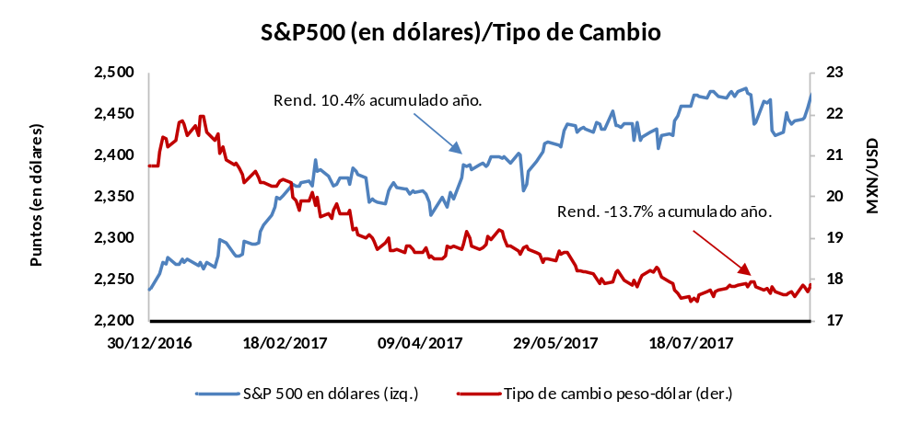
Ejemplo Renta Variable Internacional
La siguiente grafica muestra el comportamiento del S&P500 (2017 ha mostrado un rendimiento de 10.4%) y tipo de cambio peso-dólar (2017 ha mostrado un rendimiento de -13.7%).
Al invertir en un instrumento en renta variable internacional liquidable en pesos se deben considerar tanto el activo de inversión (S&P500), como la moneda (peso-dólar) a los que los componentes del ETF están expuestos.
El comportamiento en conjunto del índice (S&P500) y el tipo de cambio (peso-dólar), lo cual corresponde a invertir en renta variable internacional sin cobertura del tipo de cambio, se presenta en la siguiente grafica. El rendimiento neto de esta estrategia corresponde a -3.3% ( -13.7% del tipo de cambio mas 10.4% del S&P500). El FANVIT ha presentado un impacto de $407.2 millones de pesos durante el año por el comportamiento del tipo de cambio (lo anterior se mitigaría con cobertura de tipo de cambio).
Fuente: Elaborado por la Gerencia Sr. de MFGI del Infonavit con datos al 31 de agosto de 2017.

Slide 53
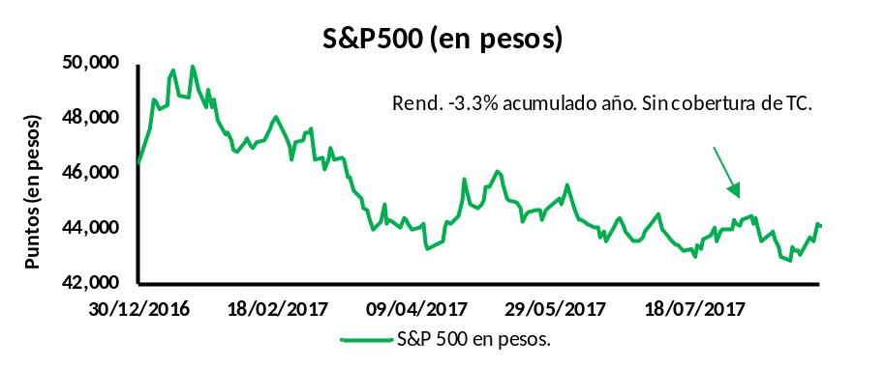
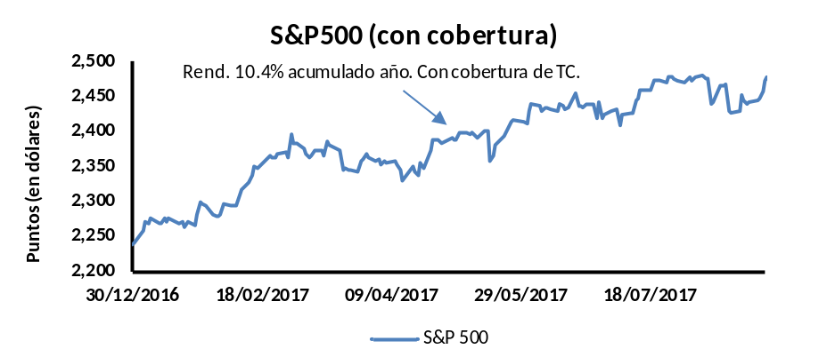
Ejemplo Renta Variable Internacional
El comportamiento en conjunto del índice (S&P500) y el tipo de cambio (peso-dólar), lo cual corresponde a invertir en renta variable internacional sin cobertura del tipo de cambio, se presenta en la siguiente grafica. El rendimiento neto de esta estrategia corresponde a -3.3% ( -13.7% del tipo de cambio mas 10.4% del S&P500). El FANVIT ha presentado un impacto de $407.2 millones de pesos durante el año por el comportamiento del tipo de cambio (lo anterior se mitigaría con cobertura de tipo de cambio).
Al realizar la cobertura del tipo de cambio con futuros de divisa lo que se busca es tener exposición solamente al ETF, sin tener riesgo cambiario (es necesario tener en cuenta que movimientos en el tipo de cambio pueden ser a favor o en contra de la inversión realizada). La siguiente grafica muestra el comportamiento de la estrategia con cobertura de tipo de cambio.
Fuente: Elaborado por la Gerencia Sr. de MFGI del Infonavit con datos al 31 de agosto de 2017.

Slide 54
Consideraciones generales
Al realizar una inversión en un instrumento extranjero (ETF´s internacionales) que se liquida en pesos (situación actual FANVIT) se establece una exposición al tipo de cambio de la región donde se compró el activo contra el peso. Lo anterior se denomina posición larga la moneda extranjera o posición corta el peso.
Posición larga (corta) en alguna moneda extranjera implica que una apreciación (depreciación) de dicha moneda producirá rendimientos positivos (negativos) en la misma magnitud del cambio en el valor del tipo de cambio.
Para mitigar el impacto en rendimiento de la exposición a una moneda (posición larga), producto de la depreciación de esta, se pueden utilizar derivados (futuros de divisa) que repliquen el comportamiento de forma inversa y neutralicen los movimientos del tipo de cambio en términos de rendimiento.

Slide 55
Escenario Económico y Financiero
Septiembre 2017

Slide 56
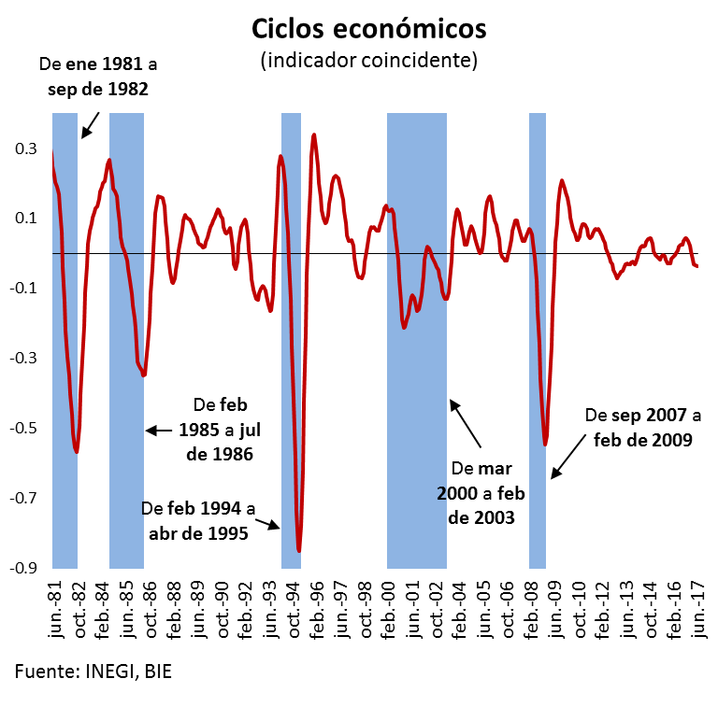
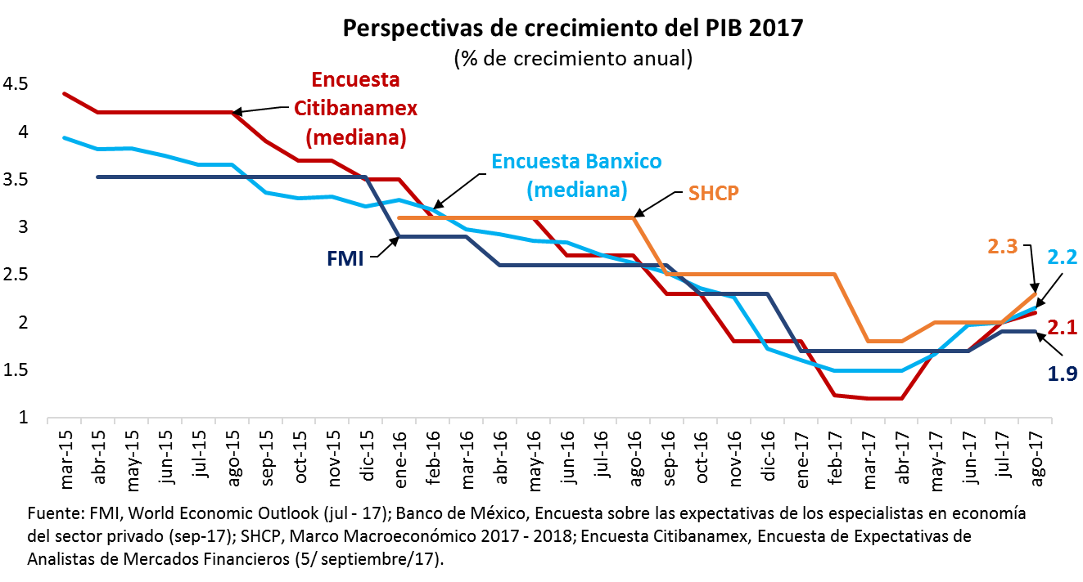
Perspectivas Macroeconómicas 2017-2018
Los resultados positivos recientes en crecimiento y manejo de finanzas públicas continúan favoreciendo revisiones al alza en las previsiones de crecimiento de la economía mexicana para el 2017 y 2018.

Slide 57
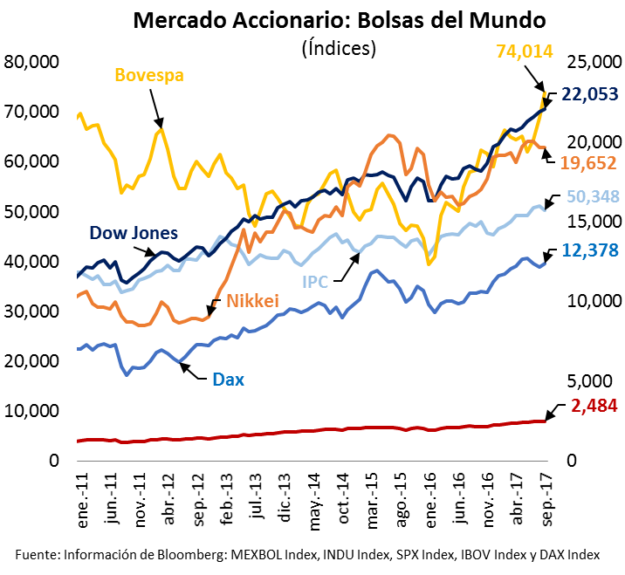
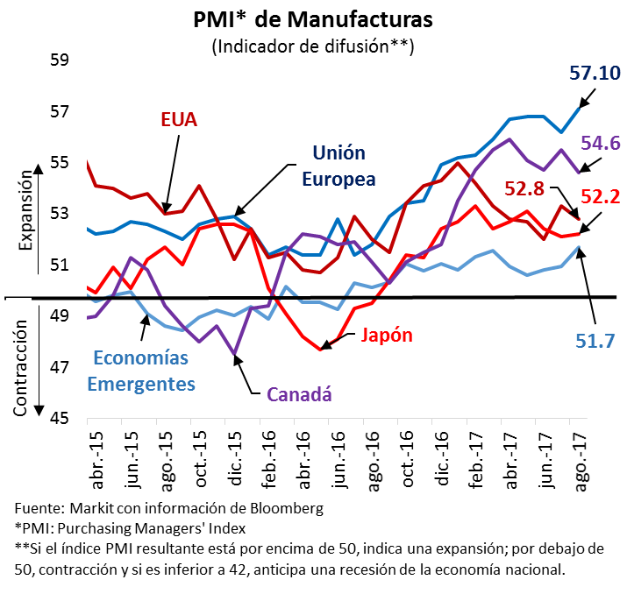
Se mantiene una modesta dinámica en la actividad económica mundial
En los primeros ocho meses de este año se ha mantenido un crecimiento económico modesto en la Unión Europea, Japón y Canadá
Estados Unidos está mostrando signos de mayor crecimiento desde el segundo trimestre.

Slide 58
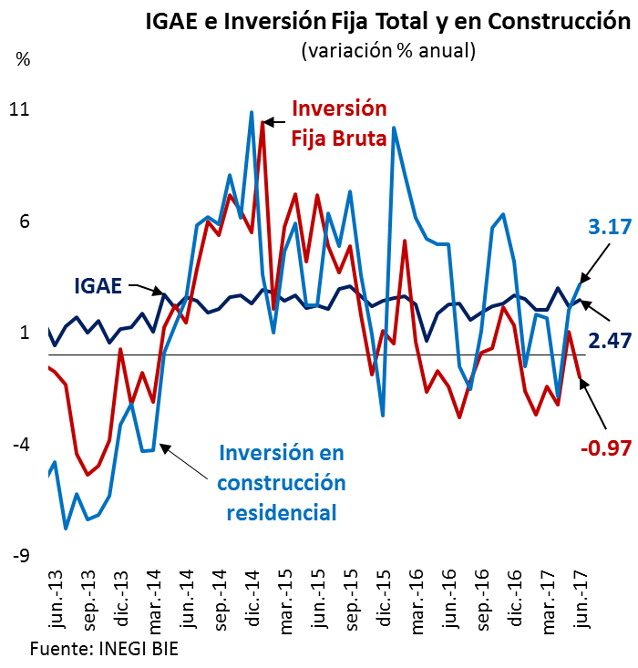
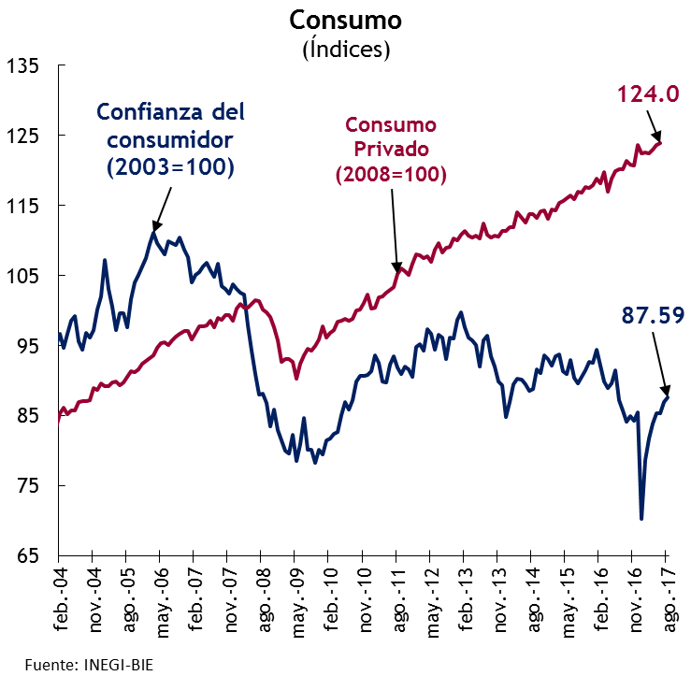
Economía mexicana
Se observan ciertos signos de desaceleración en variables de la economía real
Durante julio, la producción industrial se debilitó disminuyendo 1% respecto a junio y 1.5% respecto a julio del 2016. La construcción se contrajo 2.9% en tasa anual. El consumo privado está creciendo a tasas menores que hace un año.

Slide 59
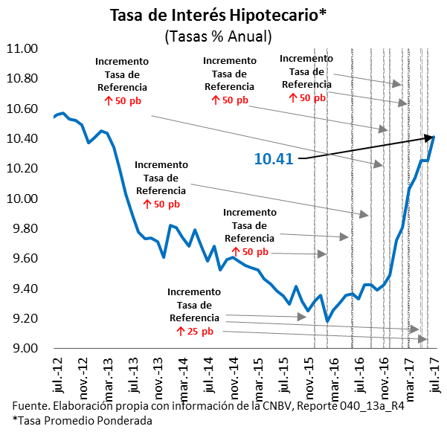
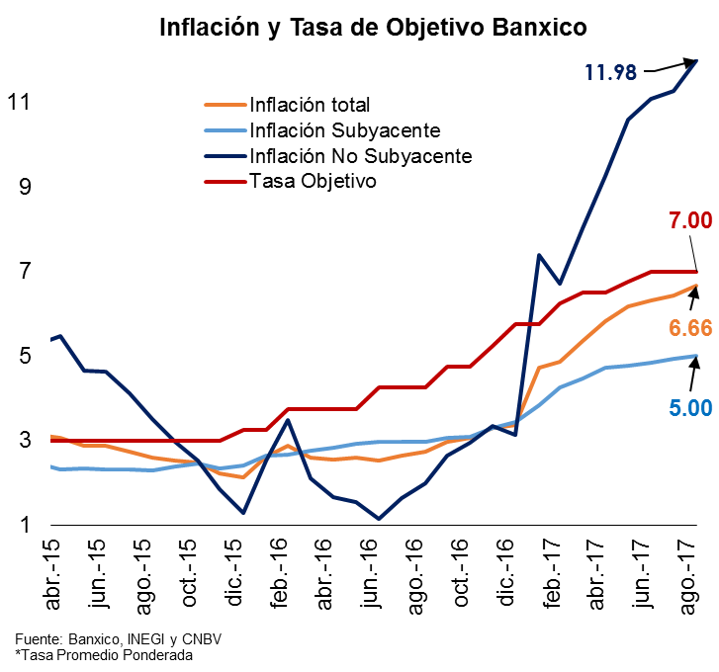
Precios y tasas de interés
La inflación durante agosto alcanzó una tasa anual del 6.66% y sigue siendo factor de preocupación.
El peso ha sido una de las monedas que mayor fortaleza han mostrado durante los primeros ocho meses de este año, acumulando una apreciación del 13.2%.

Slide 60
El movimiento en tasas en EUA está más relacionado con el tema de crecimiento, mientras en México es la política monetaria
Las tasas de largo plazo en México han estado contenidas, mientras las de plazos entre 3 y 10 años han descendido.
Descensos de
tasas de mediano plazo
Descensos de tasas de largo plazo
Fuente: Bloomberg

Slide 61
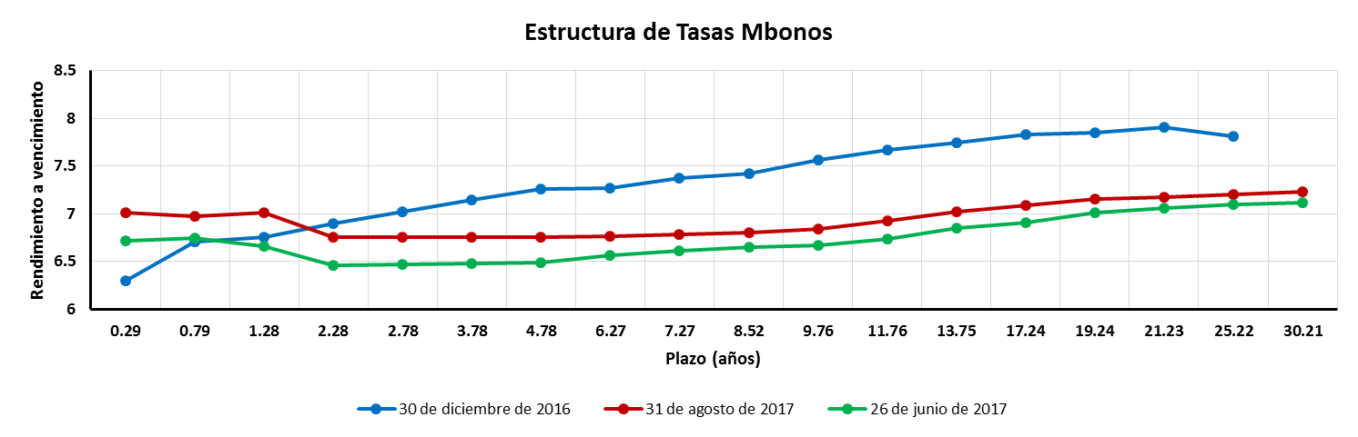
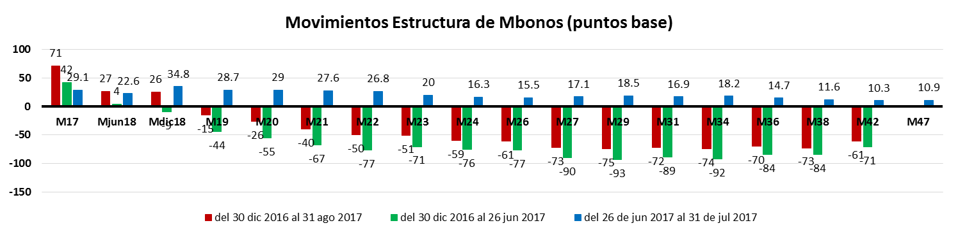
Estructura de tasas MBONOS
Nivel más bajo en 2017
Fuente: Elaborado por la Gerencia Sr. de MFGI del Infonavit con datos al 31 de agosto de 2017.

Slide 62
Resultados Finvit
Septiembre 2017

Slide 63
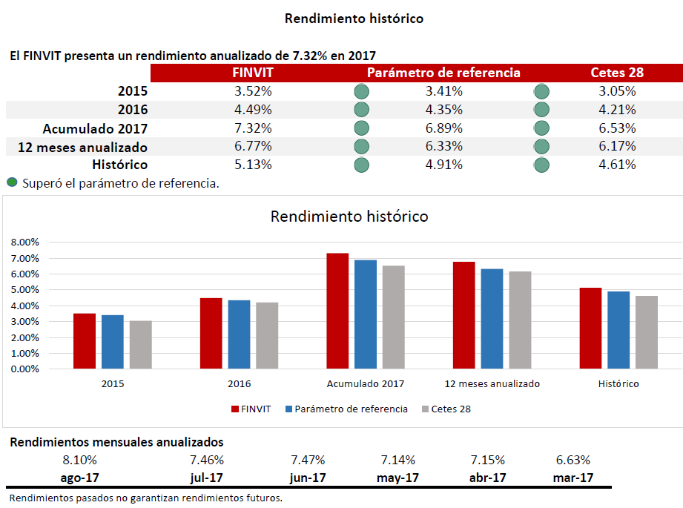
Rendimiento FINVIT al 31 de agosto de 2017.
Fuente: Elaborado por la Gerencia Sr. de MFGI del Infonavit con datos al 31 de julio de 2017

Slide 64
Estrategia FINVIT
  Mantener la duración de portafolio entre 2 y 2.5 años, actual 1.9 años.
  Analizar de manera activa el mercado de renta fija gubernamental con base en las expectativas del mercado nacional con el propósito de realizar el rebalanceo del portafolio en función a las entradas y salidas de recursos al FINVIT.
  Buscar oportunidades de inversión en bonos corporativos de alta calidad crediticia que permitan mejorar la rentabilidad y composición del portafolio.
  La estrategia debe quedar enmarcada en el marco de gestión.

Slide 65
Grupo de Trabajo de Inversiones
Sesión Número 035
Septiembre 2017

